Slide 1


SUMANUS KAIMAS
Finansuoja
Europos Sąjunga
Rokiškio rajono vietos veiklos grupė
Raimonda Stankevičiūtė-Vilimienė
2024-09-11

Slide 2

„Sumanus kaimas“ - LIETUVOS ŽEMĖS ŪKIO IR KAIMO PLĖTROS 2023–2027 METŲ STRATEGINIO PLANO tiesioginė intervencinė priemonė
SUMANU reiškia
apibrėžtoje teritorijoje būti ir veikti naudingai kartu (1+1=>2);
bendradarbiauja įvairūs sektoriai (NVO, valdžia, verslas);
taikyti inovatyvias technologijas;
taikyti energetinio tvarumo sprendimus.
Rengiama SUMANAUS KAIMO STRATEGIJA (SKS)
Rengėja VVG (viena arba kelios) su vietos projektų (VP) pareiškėjais. Įgyvendina visi kartu.
Jei tik Rokiškio r. VVG, geriau susieti su VVG strategijos tema:
„Verslumo galimybių auginimas“

Slide 3
SKS
nukreipti turimus kaimo išteklius pagrindinėms problemoms vietos lygmeniu spręsti;
kuriami sumanūs kaimai, t. y. socialinės ekonominės sistemos, kurių vystymusi suinteresuoti vietos gyventojai, siekdami padidinti kaimo vietovių patrauklumą ir gyvenimo kokybę, remdamiesi vietos stipriosiomis pusėmis ir galimybėmis, užtikrindami kuo platesnį kaimo gyventojų įsitraukimą ir bendradarbiavimą, kasdieninėje savo veikloje naudodami skaitmenines ir kitas technologijas, priima ir įgyvendina inovatyvius, į sisteminius pokyčius orientuotus sprendimus, grindžiamus bendru poreikių supratimu ir veiksmų seka, nukreipta į aiškų specifinį vietos tikslą;
tikslams pasiekti atrenkami ir finansuojami įvairaus pobūdžio projektai, inicijuoti ir įgyvendinami Strategijos teritorijoje (verslas (pelno projektai, įskaitant žemės ūkio), ne pelno projektai, socialinis ir (ar) bendruomeninis verslas ir (ar) viešųjų paslaugų prieinamumo didinimo ir (ar) viešųjų paslaugų perdavimo veiklos), įgyvendinami kaip atskiri Strategijos projektai, bet prisidedantys prie bendrų Strategijos tikslų, Strategijoje suplanuotų rodiklių ir pokyčių.
remiami projektai gali apimti vieną arba skirtingas veiklos temas/ investicijų sritis.

Slide 4
projektų vykdytojai
fiziniai asmenys, ne jaunesni kaip 18 metų amžiaus;
viešieji ir privatūs juridiniai asmenys, iš jų ir užsiimantys žemės ūkio, maisto produktų gamyba ir (arba) perdirbimu ir (arba) rinkodara, atitinkantys MVĮ keliamus reikalavimus, nurodytus Smulkiojo ir vidutinio verslo plėtros įstatyme;
savivaldybių administracijos, savivaldybių tarybų įsteigti juridiniai asmenys;
mokslo ir mokymo įstaigos;
fiziniai asmenys, užsiimantys žemės ūkio, maisto produktų gamyba ir (arba) perdirbimu ir (arba) rinkodara, savo vardu įregistravę ūkininko ūkį ir valdą.

Slide 5
lėšos
VVG (1) - 500 tūkst. Eur
VVG (2) - 600 tūkst. Eur
VVG (3) – max 700 tūkst. Eur
VP parama ir intensyvumo norma
iki 200 tūkst. Eur
iki 85 proc. tinkamų finansuoti išlaidų, kai vietos projektas yra viešųjų, socialinių paslaugų projektas, įskaitant socialinio verslo ir bendruomeninio verslo projektus;
iki 90 proc. tinkamų finansuoti išlaidų, kai vietos projektas yra veiklos arba mokymų. Vietos veiklos projektu laikomas toks vietos projektas, kurio galutinis rezultatas pats savaime nėra materialusis turtas. Esmė yra pats projektas, o ne nuolatinė veikla;
iki 65 proc. tinkamų finansuoti išlaidų, kai vietos projektas yra privataus verslo pobūdžio ir jį teikia privatus juridinis arba fizinis asmuo, atitinkantys labai mažai, mažai ir vidutinei įmonei keliamus reikalavimus, nurodytus Lietuvos Respublikos smulkiojo ir vidutinio verslo plėtros įstatyme (taikoma juridiniams asmenims) ir Europos Komisijos 2003 m. gegužės 3 d. rekomendacijoje Nr. 2003/361/EC dėl labai mažos, mažos ir vidutinės įmonės apibrėžimo (taikoma fiziniams asmenims);
iki 40 proc. tinkamų finansuoti išlaidų, kai vietos projektas yra viešosios naudos (ne pelno) projektas, kuriuo kuriamas arba didinamas viešųjų paslaugų ir infrastruktūros prieinamumas vietos bendruomenei. Investicijos į viešąją infrastruktūrą (privažiavimų, viešųjų erdvių kūrimo ir (ar) jų pritaikymo negalią turintiems asmenims ir pan.) negali būti vienintelis vietos projekto objektas / tikslas;

Slide 6
SKS tikslai/ temos/ poreikiai/ rezultatai
Specialusis | skatinti užimtumą, augimą, lyčių lygybę, įskaitant moterų dalyvavimą ūkininkavimo veikloje, socialinę įtrauktį ir vietos plėtrą kaimo vietovėse, įskaitant žiedinę bioekonomiką ir tvarią miškininkystę
Kompleksinis | modernizuoti žemės ūkį bei kaimo vietoves puoselėjant žinias, inovacijas bei skaitmenizavimo galimybes ir dalijantis jomis žemės ūkio sektoriuje bei kaimo vietovėse, ir skatinant ūkininkus jomis naudotis, sudarant geresnes galimybes naudotis moksliniais tyrimais, inovacijomis, žinių mainais ir mokymu
Sumanaus kaimo temos/ investicijų sritys | vietos ekonomika; įtrauki vietos infrastruktūra ir paslaugos; sumanios vietos bendruomenės; aplinkos apsauga ir klimato kaitos pokyčių švelninimas (horizontali)
Nacionaliniai plėtros poreikiai | skatinti kaimo gyventojų ir kaimo bendruomenių verslo iniciatyvas; didinti kaimo gyventojų užimtumą ir socialinę įtrauktį;
Rezultato rodikliai (bent vieno) | žemės ūkio skaitmeninimo (R.3); ekonomikos augimo ir darbo vietų kūrimo kaimo vietovėse (R.37); Europos kaimo infrastruktūros tinklų kūrimo (R.41); socialinės įtraukties skatinimo (R.42).

Slide 7
SKS ir VP Rodiklių reikšmės ir matavimas
R.3 | Žemės ūkio sektoriaus skaitmeninimas. Ūkių, pagal BŽŪP gaunančių paramą skaitmeninėms ūkininkavimo technologijoms plėtoti, skaičius, vnt. ūkių
R.37 | Ekonomikos augimas ir darbo vietų kūrimas kaimo vietovėse. BŽŪP projektais remiamas naujų darbo vietų kūrimas, vnt. etatų
R.39 | Kaimo ekonomikos plėtojimas. Kaimo verslo įmonių, įskaitant bioekonomikos įmones, kuriamų naudojantis pagal BŽŪP skiriama parama, skaičius
R.41 | Europos kaimo tinklų kūrimas. Kaimo gyventojų, kuriems, naudojantis BŽŪP parama, sudarytos palankesnės sąlygos naudotis paslaugomis ir infrastruktūra, skaičius, vnt. potencialių naudos gavėjų
R.42 | Socialinės įtraukties skatinimas. Asmenų, kuriems taikomi remiami socialinės įtraukties projektai, skaičius, vnt. asmenų

Slide 8
SKS atrankos kriterijai
SKS taikoma atranka,
min. 60 balų
 | Strategijos atrankos kriterijaus pavadinimas | Balų skaičius
1 | Strategija siekiama BŽŪP SP 8 tikslo (SP 8 tikslo įgyvendinimas įrodomas aiškių rodiklių ir jų reikšmių pasirinkimu, t. y. prie kokio konkrečiai rodiklio Strategija prisideda, bei nurodoma kiekybinė rodiklio pasiekimo reikšmė. Didžiausias galimas surinkti balų skaičius pagal šį kriterijų skiriamas susumavus 1.1 ir 1.2 kriterijų balų reikšmes). | 25
1.1. | Strategija sudaromos sąlygos skatinti kaimo gyventojų ir kaimo bendruomenių verslo iniciatyvas, didinti kaimo gyventojų užimtumą diegiant skaitmeninius sprendimus ir (arba) IT technologijas. (skaitmeniniai sprendimai yra suprantami kaip techniniai ir programiniai įrankiai ir (arba) jų apdorojimo priemonės, skirti paslaugų skaitmeninimui bei kitiems konkretiems informacinių technologijų sprendimams, prisidedantiems prie gyventojų, verslo ir institucijų poreikių tenkinimo, IT (informacinės technologijos) – kompiuterių technologijų panaudojimas įvairiems duomenims ar informacijai saugoti, gauti, siųsti ar manipuliuoti. Visuma, apimanti kompiuterines technologijas, techninę ir programinę įrangą, internetą bei asmenis, dirbančius su tokiomis technologijomis) | 10
1.2. | Strategija sudaromos sąlygos didinti kaimo gyventojų socialinę įtrauktį, socialines inovacijas, diegiant skaitmeninius sprendimus ir (arba) IT technologijas, sprendžiant kaimo vietovei aktualias problemas (socialinių ir (arba) viešųjų paslaugų prieinamumo skaitmeninimas ir (arba) IT panaudojimas). (skaitmeniniai sprendimai yra suprantami kaip techniniai ir programiniai įrankiai ir (arba) jų apdorojimo priemonės, skirti paslaugų skaitmeninimui bei kitiems konkretiems informacinių technologijų sprendimams, prisidedantiems prie gyventojų, verslo ir institucijų poreikių tenkinimo, IT (informacinės technologijos) – kompiuterių technologijų panaudojimas įvairiems duomenims ar informacijai saugoti, gauti, siųsti ar manipuliuoti. Visuma, apimanti kompiuterines technologijas, techninę ir programinę įrangą, internetą bei asmenis, dirbančius su tokiomis technologijomis. Socialinės inovacijos sąvoka apibrėžta Socialinio verslo gairėse) | 15

Slide 9
SKS taikoma atranka,
min. 60 balų
Apie investuotoją
toliau

Slide 10
SKS taikoma atranka,
min. 60 balų

Slide 11
SKS taikoma atranka,
min. 60 balų

Slide 12
INVESTUOTOJAS, kas jis?
fizinis ir (arba) juridinis asmuo (išskyrus biudžetines įstaigas), kuris nėra laikomas Strategijos ir (ar) projekto partneriu:
kuris investuoja į Strategijos ir (arba) projekto įgyvendinimą ekonominiais (pvz., piniginės lėšos, pastatai, įrenginiai, transporto priemonės ir pan.) ir (arba) intelektiniais (pvz., žmogiškasis kapitalas, licencijos ir pan.) ištekliais. Kai investuojama ekonominiais ištekliais – įnašo dydis turėtų būti ne mažesnis kaip privalomas kofinansavimo proc. (pvz., kai paramos intensyvumas 85 proc., investuotojo investicijų įnašas turėtų būti ne mažesnis kaip 15 proc.). Kai investuojama intelektiniais ištekliais, žmogiškuoju kapitalu, investuotojas Strategijoje ir (arba) projekte dirba visą projekto įgyvendinimo laikotarpį arba sukuria galutinį produktą (skaitmeninių, IT produktų atveju), be kurio Strategijos ir (arba) projekto rezultatas neįmanomas. Kai investuojama licencija, patentu ir pan., investuotojas užtikrina, kad 100 proc. šie ištekliai yra suteikiami, apmokami ir (arba) suteikiamas mentoriaus palaikymas norint juos įgyti;
investavimas (įnašo rūšis (-ys), investicijų dydis, sąlygos, laikotarpis ir vertė (-s)) į Strategiją ir (arba) projektą yra aiškiai pagrįstas;
indėlis, teisės, grąža ir (ar) nauda, įsipareigojimai, kitos sąlygos nurodomos rašytinėje sutartyje.

Slide 13
VP sąlygos
uždaviniai aiškiai apibrėžti, parodo projekto esmę, išmatuojami ir įvykdomi, aiški veiklų pradžios ir pabaigos data;
rezultatais siekiama naudos visuomenei ir teigiamo poveikio / pokyčio pasirinktoje Strategijos temoje (-uose) ar srityje (-yse).
investicijos į infrastruktūrą nukreiptos tik visuomenės viešiesiems poreikiams tenkinti, išskyrus atvejus, kai prašoma paramos privačiai infrastruktūrai, kuri yra būtina projekte numatytoms veikloms ir (ar) paslaugoms teikti (pvz., privažiavimo sutvarkymas į parduotuvę ar lauko žaidimų aikštelę prie bendruomenės namų ir pan.);
veiklos (veiksmai) turi turėti aiškius, pamatuojamus pagrindinius pokyčio rodiklius, pagal kuriuos bus vykdoma projekto ir Strategijos stebėsena ir numatyto pokyčio matavimas, kaip nurodyta Sumanių kaimų gairių 22 ir 23 punktuose;
įgyvendinimo poreikis turi tenkinti Strategijos teritorijos ir jos gyventojų poreikius;
projekte gali būti numatyta, kad naują darbo vietą (-as) įkurs ir išlaikys visą projekto kontrolės laikotarpį projekto vykdytojo partneris – VVG teritorijoje veikianti rajono savivaldybė arba jos įstaiga, kitas projekto partneris. Tokiu atveju projekte ir jungtinės veiklos sutartyje turi būti aiškiai nurodytas šis projekto vykdytojo partnerio (-ių) įsipareigojimas.

Slide 14
Teritorija (-os) išskirtinė (-ės)
Jūžintų-Kriaunų jungtis (rekreacinė teritorija/ kultūros paveldas/ religinių bendruomenių kultūrinis istorinis paveldas/ Sartų reg.parko teritorija).
Struvės geodezinio lanko Gireišių punktas (UNESCO paminklas).
Antanašė-Bagdoniškis-Kriaunos (kaip pasaulinio lygmens mokslininko prof. Mykolo Romerio, dailininkų Romerių dinastijos vietos).
Šv.Jokūbo kelias.
XX a. Lietuvos laisvės kovų maršruto vystymas atliepiant į neformalų vaikų ir jaunimo ugdymą.

Slide 15

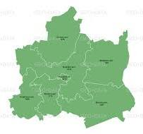
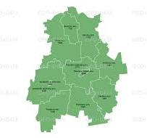
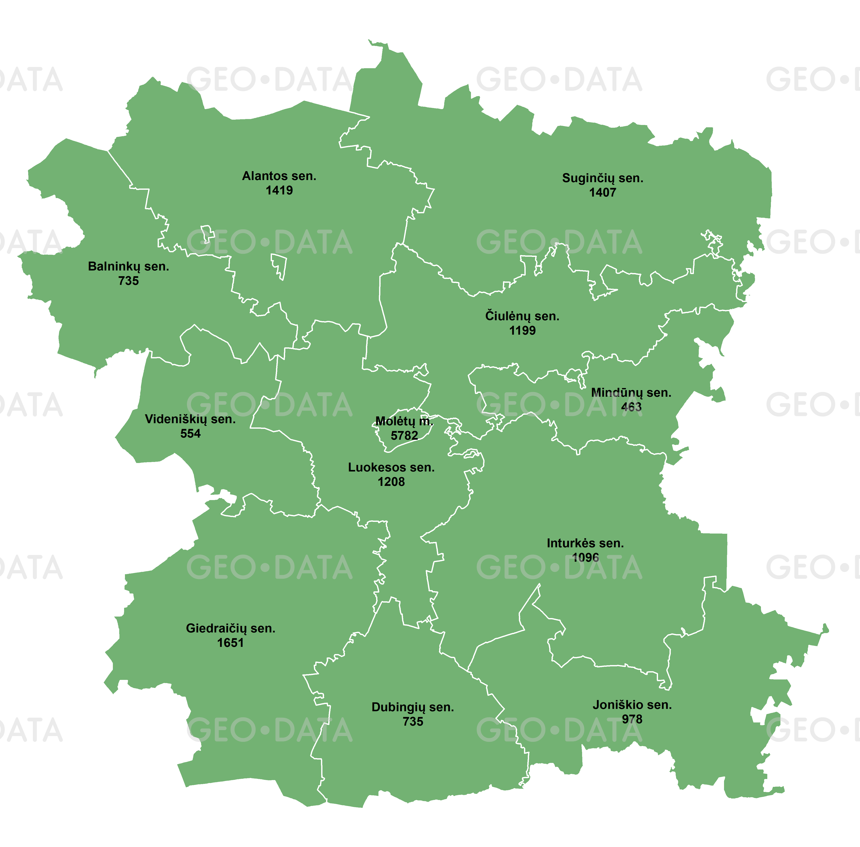
Aplinkinių vvg patirtys
Kupiškis
Turizmui pastatytos skaitmeninės info lentos (turistinė info /galima susimokėti turgavietės rinkliavą ir kt.)
Su privačia laboratorija ištobulinti receptai regiono produkto
Pasvalys
Verslumo mokymai, stovyklos (rezult. – kasmet po 1 naują verslą)
Molėtai
Prie privataus lauko darželio sukurtas verslo bendradarbystės centras

Slide 16
(RRSKS) Rengimo PRELIMINARUS GRAFIKAS
Informacinis 2024 09 11
Apklausa 2024 spalis - lapkritis
Susitikimas 2024 lapkričio pabaiga
Darbo grupė 2024 spalis – 2025 vasaris
Kvietimas SKS VP vykdytojams 2024 gruodis – 2025 sausis
Sumanių kaimų strategijų teikimas
2025 m. kovas - balandis

Slide 17

www.rokiskiovvg.lt

